Slide 1
Análise de estilos musicais do Brasil por uma perspectiva da Teoria de Grafos
Felipe Reis Macedo Barbosa
Kleyson Morais de Sousa

Slide 2
Roteiro
Conceitos da Teoria de Grafos
Introdução
Análise sobre o tema escolhido
Validação do Banco
Metodologia
Resultados
Conclusão

Slide 3
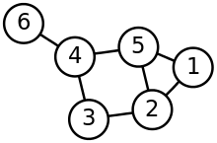
Conceitos da Teoria de Grafos
O que é um Grafo
V = {1, 2, 3, 4, 5, 6}
E = { {1,2}, {1,5}, {2,3}, {2,5}, {3,4}, {4,5}, {4,6} }
Grau do vértice
G(3) = grau(2)
G(5) = grau(3)
G(6) = grau(1)

Slide 4
Conceitos da Teoria de Grafos
Número Cromático [x(G)]
Country
Estilo Musical
Soul
Forró
Ben E King
Romântico
Contribui com dois estilos

Slide 5

Base de Dados
Letras.mus.br

Slide 6
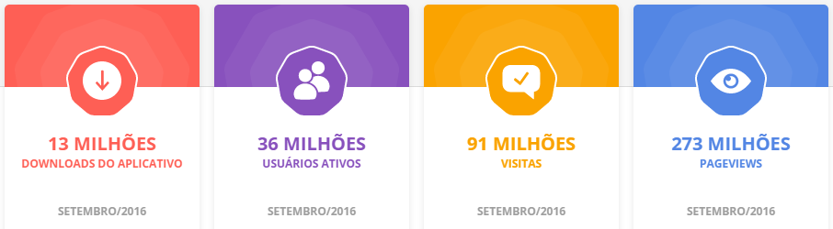
Validação dos Dados (Mercadológica)
13 milhões de downloads do aplicativo.
36 milhões de usuários ativos.
91 milhões de visitas.
237 milhões de pageviews.
Fonte: <https://www.studiosol.com.br/letras#letras> Acesso em 06 Outubro 2016

Slide 7
Metodologia
Coleta de Dados.
Arquivos (.html), coleta em 01 out 2016.
Tratamento dos dados
Aplicação Java.
MySQL (modelo relacional).
Plotagem do Grafo
Cytoscape

Slide 8
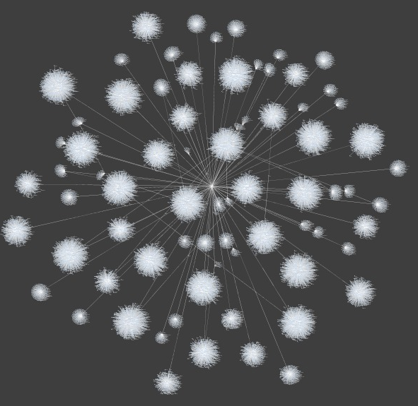
Resultados
Estudo do Grafo
No centro, existe um vértice que representa o núcleo. Denominado de Estilo Musical, dele surgem as 75 ramificações de estilos musicais, cada qual um novo vértice.

Slide 9
Resultados
Estudo do Grafo
As maiores arestas (relacionamentos) que são visíveis no grafo, podem ser tanto as conexões entre o núcleo com algum estilo musical, como o estado de relacionamento de um artista com vários estilos musicais.

Slide 10
Resultados
Estudo do Grafo
A partir do vértice de um estilo musical surge um número de ramificações de artistas, respectivos ao estilo. É dessa forma que surgem as aglomerações de vértices.

Slide 11
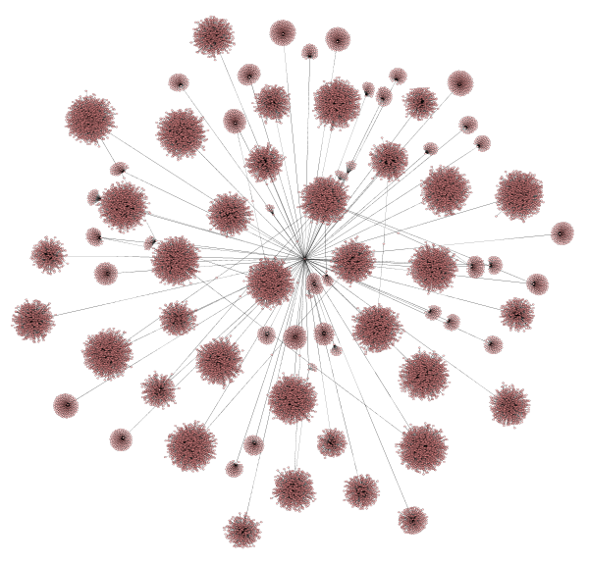
Resultados
Estudo do Grafo
Cada aglomeração de vértice presente neste grafo, representa a potencialidade de um estilo musical no Brasil, dessa forma, grandes aglomerações demonstram um estilo muito requisitado, em contrapartida de pequenas aglomerações que representam estilos de menor interesse.

Slide 12
Resultados
Estudo do Grafo
Sintetizando, existem 27.813 vértices de artistas, separados em 75 vértices de estilos musicais, que estão unidos em um único núcleo.

Slide 13
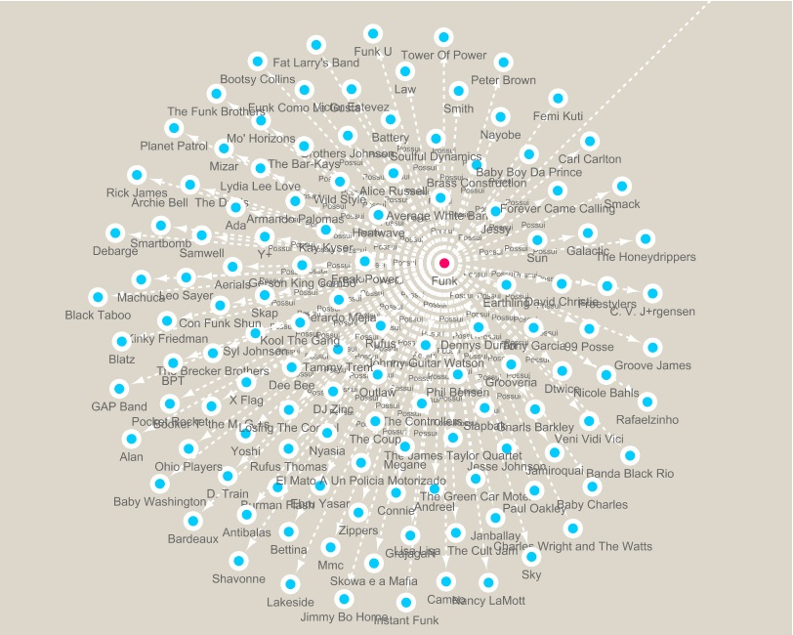
Resultados

Slide 14
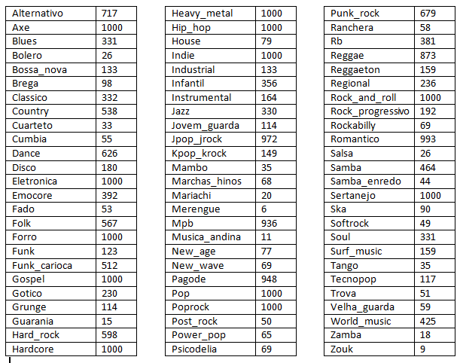
Resultados
Grau dos Vértices

Slide 15
Resultados

Slide 16
Resultados
Falha na associatividade.
Análise com outros sites de mesmo segmento.
Sobrecarga de páginas.
Informações podem ser utilizadas por:
População em geral.
Pela própria empresa (Letras.mus.br).
Pela concorrência.

Slide 17
Conclusões
Poucos relacionamentos de artistas com vários estilos.
Prévia do perfil da população em relação aos estilos mais completos.
Grafo Planar e x(G) = 2.

Slide 18
Referências
[1] FREIRE, V. P. Uma métrica para ranqueamento em redes de colaboração baseada em intensidade de relacionamento. Dissertação de Mestrado apresentada ao Programa de PCs-graduação em Engenharia de Sistemas e Computação, COPPE, da Universidade Federal do Rio de Janeiro, v. 78, 2010.
[2] IBOPE. Tribos Musicais. Disponível em: <http://www.ibope.com.br/pt-br/noticias/Documents/tribos_musicais.pdf> Acesso em: 16 out 2016.
[3] JIN, Ning; YOUNG, Calvin; WANG, Wei. GAIA: graph classification using evolutionary computation. In: Proceedings of the 2010 ACM SIGMOD International Conference on Management of data. ACM, 2010. p. 879-890.

Slide 19
Referências
[4] Letras de Músicas. Disponível em: <https://www.letras.mus.br> Acesso em: 01 out 2016.
[5] MARIANI, Antonio Carlos. Conceito Básicos da Teoria de Grafos. Disponível em: <http://www.inf.ufsc.br/grafos/definicoes/definicao.html> Acesso em: 03 out 2016.
[6] NEWMAN, Mark EJ. The structure of scientific collaboration networks. Proceedings of the National Academy of Sciences, v. 98, n. 2, p. 404-409, 2001.

Slide 20
Referências
[7] PRESTES, Edson. Teoria dos Grafos. Disponível em: <http://inf.ufrgs.br/~prestes/Slides/GrafosA5.pdf> Acesso em: 03 out 2016.
[8] SOL, Studio. Quem Acessa o site? Disponível em: <https://www.studiosol.com.br/letras#letras> Acesso em 16 out 2016.
[9] SOUZA, Kleyson. BARBOSA, Felipe. SuporteGrafos. Disponível em: <https://github.com/Kleysonb/SuporteGrafos>

Slide 21
Análise de estilos musicais do Brasil por uma perspectiva da Teoria de Grafos
Felipe Reis Macedo Barbosa
Kleyson Morais de Sousa

